Slide 1
BETRI VINNUTÍMI
Atkvæðagreiðsla
nóvember 2020
Skref 7 og 8 við innleiðingu betri vinnutíma
Notes:
.

Slide 2
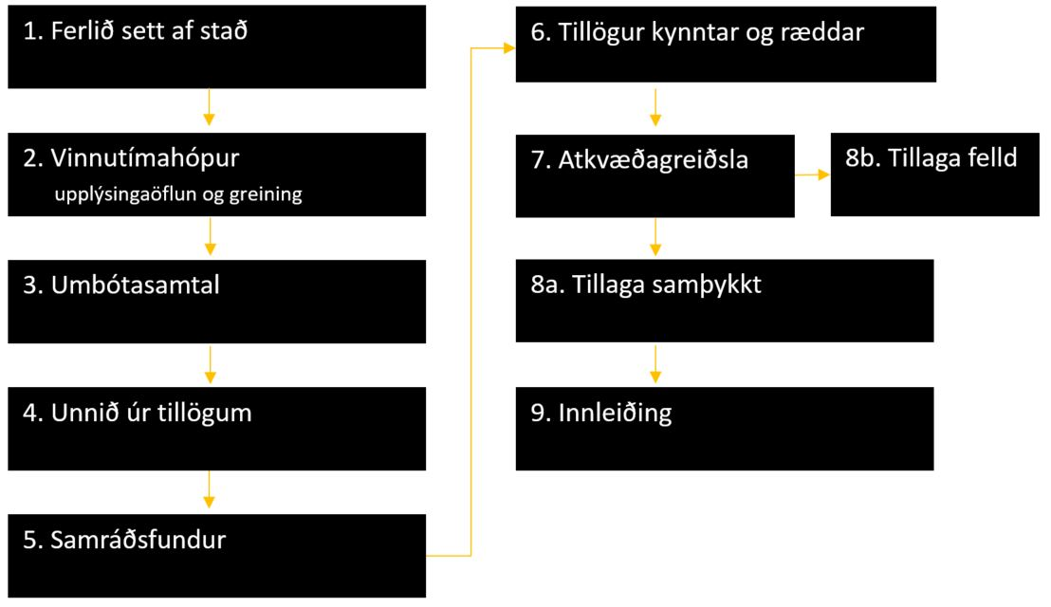
INNLEIÐINGARFERILL – 9 SKREF

Slide 3
Atkvæðagreiðsla
Útfylling eyðublaðs fyrir niðurstöðu umbótasamtals og atkvæðagreiðslu
Kynning á tillögu til atkvæðagreiðslu fyrir starfshópnum
Framkvæmd atkvæðagreiðslu
Eftir atkvæðagreiðslu er niðurstaða atkvæðagreiðslu send sviðsstjóra

Slide 4
Kynning á fyrirliggjandi tillögu/m fyrir starfshópnum
Farið er yfir hvað lagt er til að vinnuvikan verði í klst. eftir styttingu
Farið er yfir hvaða útfærslu tillagan felur í sér, t.d. dagleg, vikuleg, hálfsmánaðarleg eða annað.
  Þá hvort allir starfsmenn séu í sömu útfærslu eða hvort útfærsla verði ólík milli hópa.
  Farið er yfir með hvaða hætti mönnun er tryggð á opnunartíma starfsstaðarins.
  Mikilvægt er að allir starfsmenn séu upplýstir um hvaða útfærslu þeir eru að greiða atkvæði um og hvað það felur í sér þegar atkvæðagreiðsla um tillögu styttingu vinnuvikunnar fer fram.

Slide 5
Kynning á fyrirliggjandi tillögu/m frh.
Farið er yfir hvaða áhrif tillaga um styttingu vinnuvikunnar hefur á fyrirkomulag neyslu- og hvíldarhléa fyrir starfshóp.
  Farið yfir að í tillögu felist að starfsmaður gefi eftir forræði á neysluhléum að hluta eða öllu leyti.
  Rætt um að hlé verði aðlöguð að styttingu, fyrirliggjandi verkefnum og starfsemi starfsstaðar en tryggt verði að tími gefist til matar- og hvíldarhléa yfir vinnudaginn og ef um bundna viðveru er að ræða þá farið yfir hvernig hlé verði skipulögð.
Farið er yfir þær umbætur sem starfshópurinn skuldbindur sig til að vinna að til að ná fram betri vinnutíma svo unnt sé að ná fram styttri vinnuviku.

Slide 6
Kynning á fyrirliggjandi tillögu/m frh.
Farið er yfir betri nýtingu á vinnutíma og þ.m.t. „skrepp“ og starfsfólk sinni þeim erindum í frítíma eftir að vinnutíminn hefur verið styttur.
  Ef því verður ekki við komið er það stefna Reykjavíkurborgar að starfsfólk geti sinnt persónulegum erindum, svo sem vegna jarðarfara og ferða til læknis og annars sem til þess má jafna, eftir því sem aðstæður á starfsstað leyfa, sjá nánar í Viðverustefnu Reykjavíkurborgar. Í slíkum tilvikum skal starfsmaður ætíð ráðfæra sig við sinn yfirmann og ekki er um vinnutíma að ræða en sú fjarvera skal þó ekki valda tekjutapi eða frádráttar frá föstum launum starfsfólks
Farið er yfir að stytting vinnuvikunnar hefur ekki áhrif á ávinnslu annarra réttinda þ.e. orlof eða veikindi. Starfsfólk fær því styttinguna ekki bætta vegna veikindafjarveru, orlofs, annara leyfa eða frídaga (rauðir dagar).

Slide 7
Atkvæðagreiðsla
Þegar sú tillaga/tillögur sem liggur til atkvæðagreiðslu hefur verið kynnt starfshópnum stendur vinnutímahópur fyrir atkvæðagreiðslu á starfsstaðnum.
Atkvæðagreiðsla getur verið framkvæmd með kosningu á pappír og þá eru útbúnir atkvæðaseðlar skv. fyrirmynd og atkvæðakassa komið fyrir á starfsstað.
Atkvæðagreiðsla getur verið framkvæmd með rafrænum hætti og er þá er útbúin kosning með aðstoð mannauðsþjónustu sviðs.

Slide 8
Atkvæðagreiðsla
Starfsfólk og stjórnendur greiða atkvæði um tillögu/r um styttingu.
Að minnsta kosti helmingur starfsfólks þarf að taka þátt í atkvæðagreiðslu til að teljist gild.
Meirihluti starfsfólks sem greiðir atkvæði þarf að samþykkja tillögu til að hún teljist samþykkt.
Mikilvægt að atkvæðagreiðsla standi yfir í ákveðin tíma (nokkra daga) þannig að öllu starfsfólki gefist svigrúm til að greiða atkvæði.
Náist ekki samkomulag um breytt skipulag vinnutíma og tillaga um styttingu er felld þá styttist vinnutími starfsfólks sem nemur 13 mínútum á dag eða 65 mínútum á viku.

Slide 9
Að lokinni atkvæðagreiðslu
Tillaga samþykkt:
  Útfyllt eyðublað fyrir niðurstöðu umbótasamtals og atkvæðagreiðslu er sent rafrænt hlutaðeigandi sviði til staðfestingar.
Tillaga felld:
  Útfyllt eyðublað fyrir niðurstöðu umbótasamtals og atkvæðagreiðslu er sent rafrænt hlutaðeigandi sviði sem kallar fulltrúa vinnutímahópa saman og næstu skref ákveðin.

Slide 10
Takk fyrir!
Ábendingar berist á mannaudur@reykjavik.is
Síðast uppfært í ágúst 2020

